Slide 1
IP地址

Slide 2
学习内容
IP地址层次结构
IP地址分类
公网地址
私有地址
保留的IP地址
等长子网划分
变长子网划分
超网

Slide 3
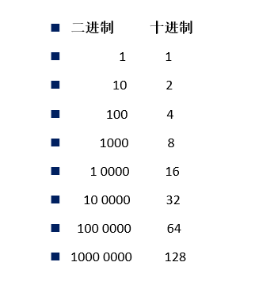
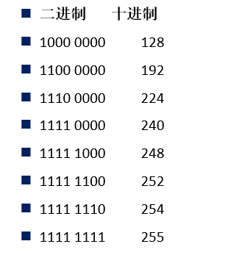
预备知识

Slide 4
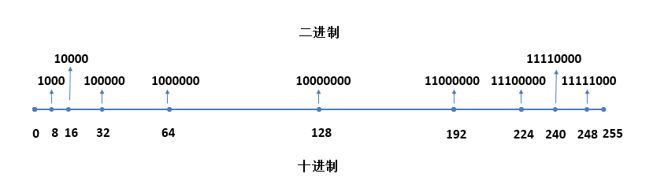
十进制和二进制对应关系

Slide 5
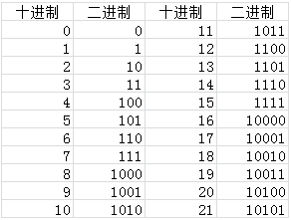
二进制数的规律
能够被2整除的数，写成二进制形式，后一位是0。如果余数是1，则最后一位是1。
能够被4整除的数，写成二进制形式，后两位是00。如果余数是2，那就把2写成二进制，后两位10。
能够够8整除的数，写成二进制形式，最后三位是000。如果余5，就把5写成位二进制，后三位101。
能够被16整除的数，写成二进制形式，最后四位都是0000。如果余6，就把6写成二进制，最后四位0110。

Slide 6
IP地址
MAC地址和IP地址
IP地址的组成
IP地址格式
子网掩码的作用

Slide 7
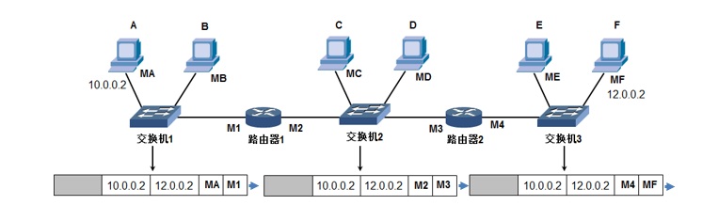
MAC地址和IP地址
数据包的目标IP地址决定了数据包最终到达哪一个计算机，而目标MAC地址决定了该数据包下一跳由哪个设备接收，不一定是终点。

Slide 8
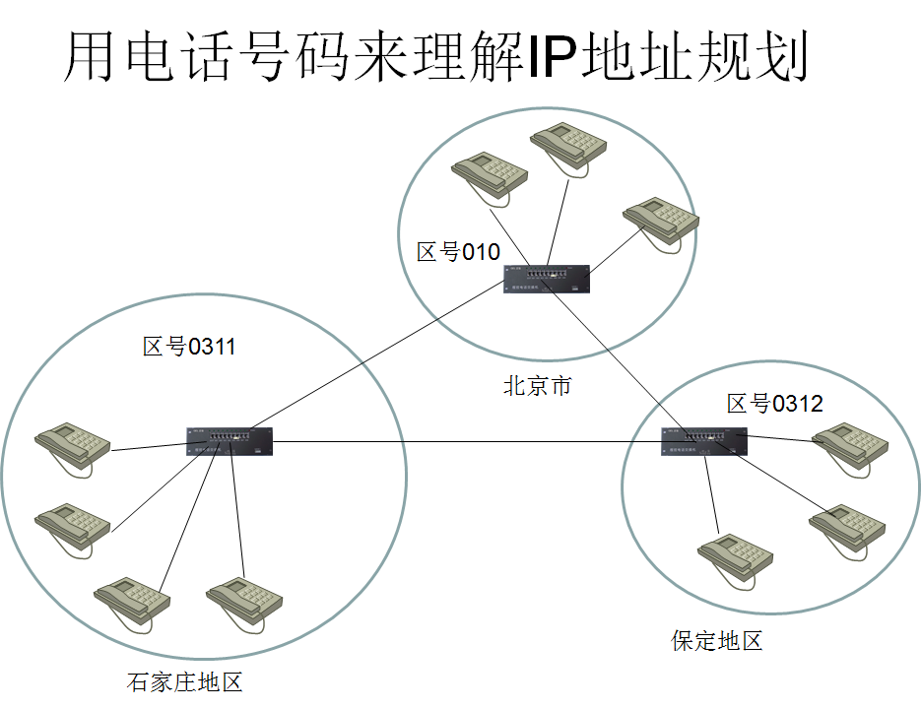
IP地址的组成

Slide 9
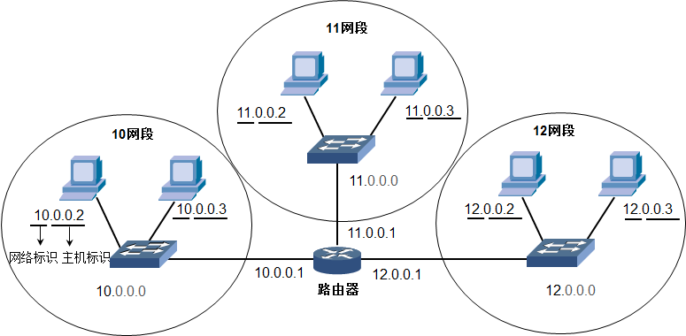
IP地址的组成
计算机的IP地址也有两部分组成，一部分为网络标识，一部分为主机标识，同一网段的计算机网络部分相同，路由器连接不同网段，负责不同网段之间的数据转发，交换机连接的是同一网段的计算机。
计算机在和其他计算机通信之前，首先要判断目标IP地址和自己的IP地址是否在一个网段，这决定了数据链层的目标MAC地址是目标计算机的还是路由器接口的MAC地址。

Slide 10
IP地址格式
IP地址用32位二进制来表示，也就是32比特，换算成字节，就是4个字节。
这些位通常被分割为4个部分，每一部分8位二进制，中间使用符号“.”分开，分成4部分的二进制地址，10101100.00010000.00011110.00111000， IP地址经常被写成十进制的形式，于是，上面的IP地址可以表示为“172.16.30.56”。IP地址的这种表示法叫做“点分十进制表示法”

Slide 11
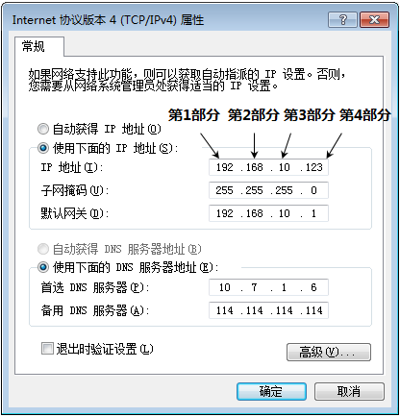
IP地址格式

Slide 12
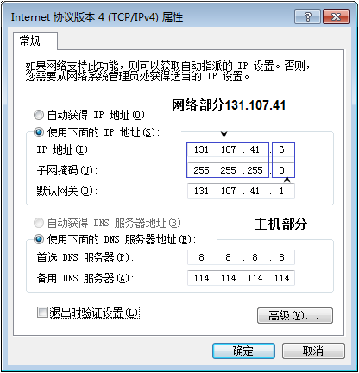
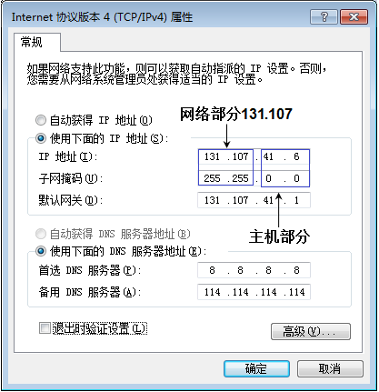
子网掩码的作用
子网掩码（Subnet Mask）又叫网络掩码、地址掩码，它是一种用来指明一个IP地址的哪些位标识的是主机所在的子网以及哪些位标识的是主机的位掩码。子网掩码只有一个作用，就是将某个IP地址划分成网络地址和主机地址两部分。

Slide 13
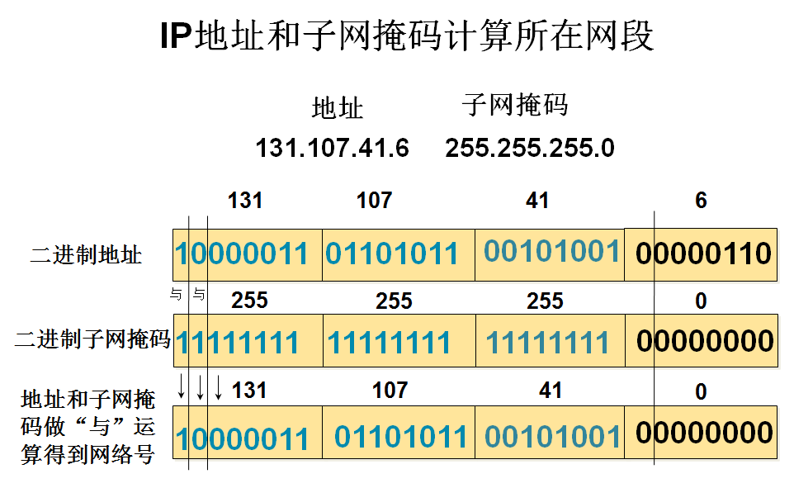
子网掩码的作用

Slide 14
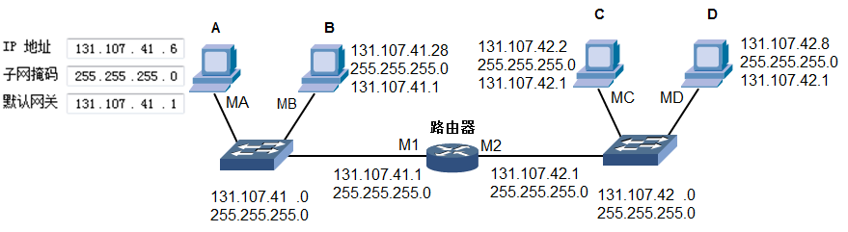
子网掩码的作用
同一个网段的中的计算机子网掩码相同，计算机的网关就就是到其他网段的出口，也就是路由器接口地址。路由器接口使用的地址可以是本网段中任何一个地址，不过通常使用该网段的第一个可用的地址或最后一个可用的地址，这是为了尽可能避免和网络中的计算机地址冲突。

Slide 15
子网掩码的作用
IP地址和子网掩码做与运算 主机位归0 就得到计算机所在的网段
计算机通信先要判断目标地址和自己是否在同一个网段。
使用自己的IP地址和子网掩码做与运算，得到自己所在的网段。
使用目标IP地址和自己的子网掩码做与运算，得到目标主机是哪个网段。
比较这两个网段是否一样

Slide 16
IP地址分类
A类地址
B类地址
C类地址
D类和E类地址
保留的IP地址
实战：本地环回地址
实战：给本网段发送广播

Slide 17
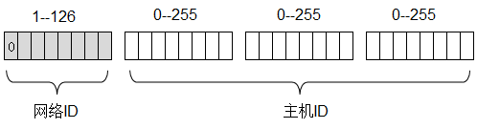
A类地址
网络地址的最高位是0的地址为A类地址。网络ID是0不能用，127作为保留网段，因此A类地址的第1部分取值范围1-126。
A类网络默认子网掩码为255.0.0.0。主机ID由第2部分、第3部分和第4部分组成，每部分的取值范围0-255，共256种取值，你要是学过排列组合就知道，一个A类网络主机数量是256×256×256=166777216，这里还需减去2，主机ID全0的地址为网络地址，而主机ID全部为1的地址为广播地址，

Slide 18
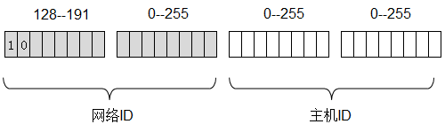
B类地址
网络地址的最高位是10的地址为B类地址。IP地址第1部分的取值范围为128-191。
B类网络默认子网掩码为255.255.0.0。主机ID由第3部分和第4部分组成，每个B类网络可以容纳的最大主机数量256×256-2=65532。

Slide 19
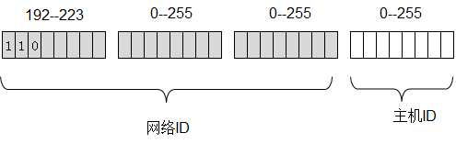
C类地址
网络地址的最高位是110的地址为C类地址。IP地址第1部分的取值范围为192-223。
C类网络默认子网掩码为255.255.255.0。主机ID由第4部分组成，每个C类网络可以容纳的最大主机数量256-2=254。

Slide 20


D类和E类地址
网络地址的最高位是1110的地址为D类地址。D类地址第1部分的取值范围为224-239。用于多播（也称为组播）的地址，组播地址没有子网掩码。
网络地址的最高位是11110的地址为E类地址。第一部分取值范围240-254，保留为今后使用，在本书中并不讨论这些类型的地址（并且你也不要求了解这些内容）。

Slide 21
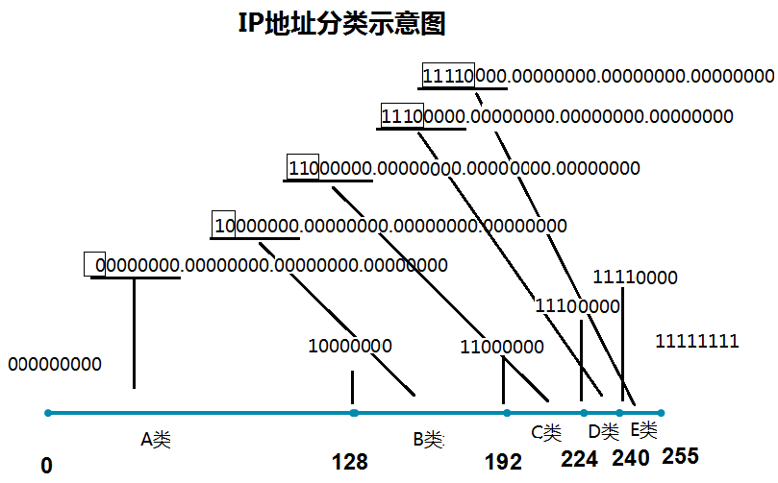
IP地址分类示意图

Slide 22
119.23.2.12
159.23.2.12
221.23.2.12

Slide 23
保留的IP地址
主机ID全为0的地址：特指某个网段，比如192.168.10.0 255.255.255.0，指192.168.10.0网段。
主机ID全为1的地址：特指该网段的全部主机，如果你的计算机发送数据包使用主机ID全是1的IP地址，数据链层地址用广播地址FF-FF-FF-FF-FF-FF。
127.0.0.1：是本地环回地址，指本机地址，一般用来测试使用。回送地址(127.x.x.x)是本机回送地址(Loopback Address)，即主机IP堆栈内部的IP地址。
169.254.0.0：169.254.0.0-169.254.255.255实际上是自动私有IP地址。
0.0.0.0：如果计算机的IP地址和网络中的其他计算机地址冲突，使用ipconfig命令看到的就是0.0.0.0，子网掩码也是0.0.0.0

Slide 24
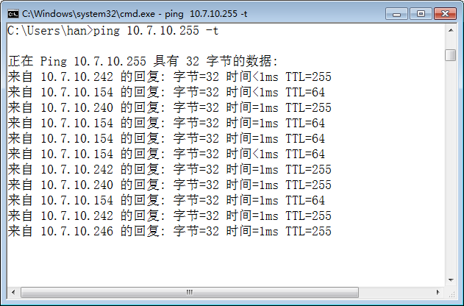
实战演示
实战1：本地环回地址
实战2：给本网段发送广播

Slide 25
私网地址和公网地址
公网地址
公有地址分配和管理由Inter NIC（Internet Network Information Center 因特网信息中心）负责。各级ISP使用的公网地址都需要向Inter NIC提出申请，有Inter NIC统一发放，这样就能确保地址块不冲突。
私网地址
创建IP寻址方案的人也创建了私网IP地址。这些地址可以被用于私有网络，在Internet没有这些IP地址，Internet上的路由器也没有到私有网络的路由表。

Slide 26
私网地址
A类：10.0.0.0 255.0.0.0，保留了一个A类网络。
B类：172.16.0.0 255.255.0.0～172.31.0.0 255.255.0.0，保留了16个B类网络。
C类：192.168.0.0 255.255.255.0～192.168.255.0 255.255.255.0，保留了256个C类网络。

